Slide 1
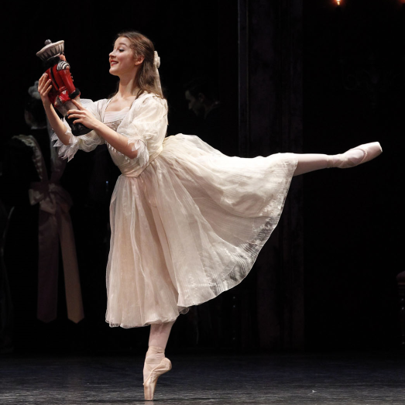

Slide 2
3

Slide 3
5

Slide 4
1

Slide 5
2

Slide 6
4

Slide 7
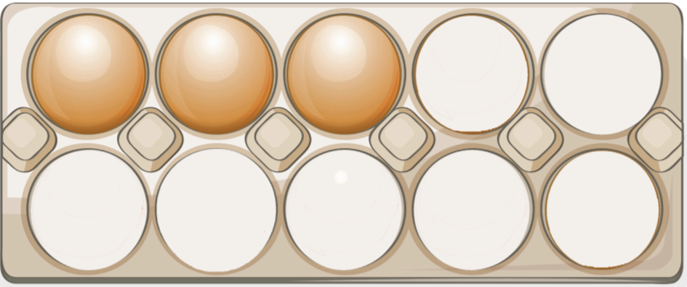
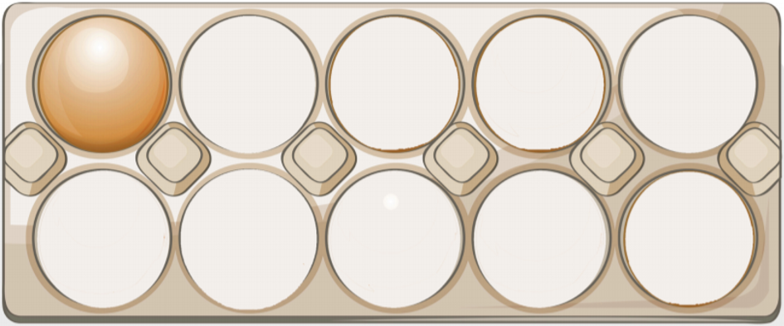
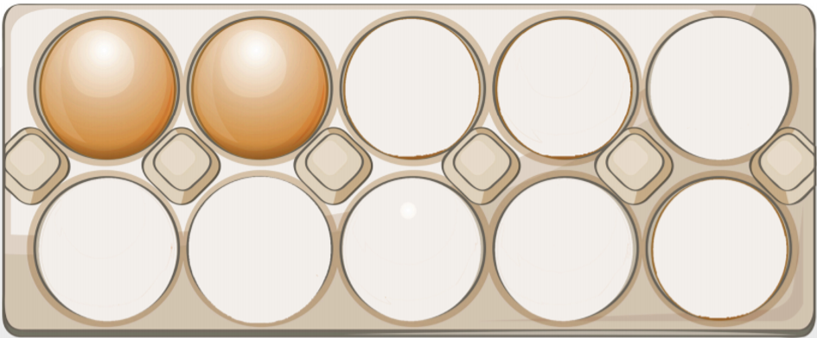
3

Slide 8
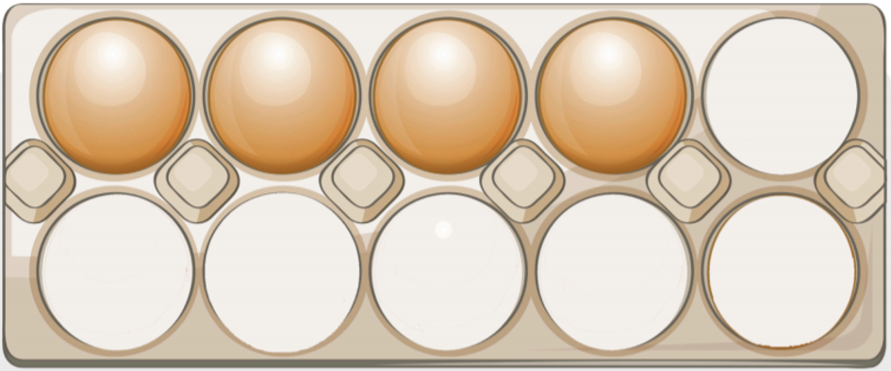
4

Slide 9
6

Slide 10
3

Slide 11
1

Slide 12
2

Slide 13
5

Slide 14
4

Slide 15
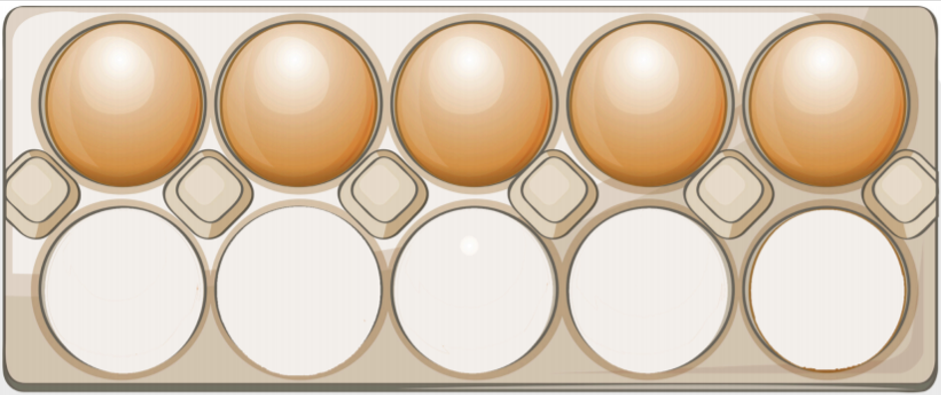
5

Slide 16
4

Slide 17
1

Slide 18
6

Slide 19
6

Slide 20
2

Slide 21
4

Slide 22
6

Slide 23
3

Slide 24
3

Slide 25
3

Slide 26
6

Slide 27
5

Slide 28
5

Slide 29
4

Slide 30
2

Slide 31
3

Slide 32
2

Slide 33
6

Slide 34
4

Slide 35
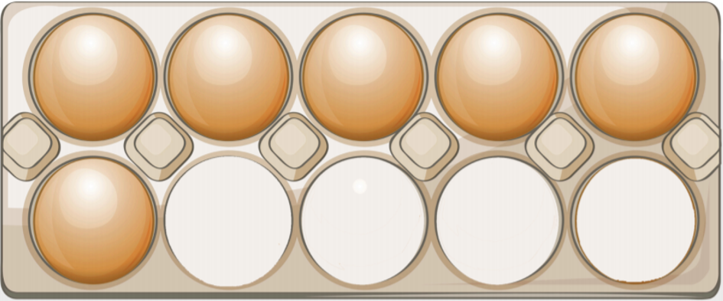
6

Slide 37
3

Slide 38
5

Slide 39
1

Slide 40
2

Slide 41
4

Slide 42
4

Slide 43
3

Slide 44
6

Slide 45
3

Slide 46
1

Slide 47
1

Slide 48
2

Slide 49
2

Slide 50
5

Slide 51
4

Slide 52
5

Slide 53
4

Slide 54
1

Slide 55
6

Slide 56
6

Slide 57
2

Slide 58
4

Slide 59
3

Slide 60
6

Slide 61
5

Slide 62
3

Slide 63
1

Slide 64
3

Slide 65
6

Slide 66
1

Slide 67
5

Slide 68
5

Slide 69
4

Slide 70
3

Slide 71
2

Slide 72
2

Slide 73
6

Slide 74
4

Slide 75
1

Slide 76
2

Slide 77
6

Slide 79
3

Slide 80
5

Slide 81
1

Slide 82
2

Slide 83
4

Slide 84
4

Slide 85
3

Slide 86
6

Slide 87
3

Slide 88
1

Slide 89
1

Slide 90
2

Slide 91
2

Slide 92
5

Slide 93
4

Slide 94
5

Slide 95
4

Slide 96
1

Slide 97
6

Slide 98
6

Slide 99
2

Slide 100
4

Slide 101
3

Slide 102
5

Slide 103
3

Slide 104
1

Slide 105
3

Slide 106
6

Slide 107
1

Slide 108
5

Slide 109
5

Slide 110
4

Slide 111
3

Slide 112
2

Slide 113
2

Slide 114
6

Slide 115
4

Slide 116
1

Slide 117
2

Slide 118
6

Slide 120
3

Slide 121
5

Slide 122
1

Slide 123
2

Slide 124
4

Slide 125
4

Slide 126
3

Slide 127
6

Slide 128
3

Slide 129
1

Slide 130
1

Slide 131
2

Slide 132
2

Slide 133
5

Slide 134
4

Slide 135
5

Slide 136
4

Slide 137
1

Slide 138
6

Slide 139
6

Slide 140
2

Slide 141
4

Slide 142
3

Slide 143
5

Slide 144
3

Slide 145
1

Slide 146
3

Slide 147
6

Slide 148
1

Slide 149
5

Slide 150
5

Slide 151
4

Slide 152
3

Slide 153
2

Slide 154
2

Slide 155
6

Slide 156
4

Slide 157
1

Slide 158
2

Slide 159
6

Slide 161
3

Slide 162
5

Slide 163
1

Slide 164
2

Slide 165
4

Slide 166
4

Slide 167
3

Slide 168
6

Slide 169
3

Slide 170
1

Slide 171
1

Slide 172
2

Slide 173
2

Slide 174
5

Slide 175
4

Slide 176
5

Slide 177
4

Slide 178
1

Slide 179
6

Slide 180
6

Slide 181
2

Slide 182
4

Slide 183
3

Slide 184
5

Slide 185
3

Slide 186
1

Slide 187
3

Slide 188
6

Slide 189
1

Slide 190
5

Slide 191
5

Slide 192
4

Slide 193
3

Slide 194
2

Slide 195
2

Slide 196
6

Slide 197
4

Slide 198
1

Slide 199
2

Slide 200
6

Slide 202
3

Slide 203
5

Slide 204
1

Slide 205
2

Slide 206
4

Slide 207
4

Slide 208
3

Slide 209
6

Slide 210
3

Slide 211
1

Slide 212
1

Slide 213
2

Slide 214
2

Slide 215
5

Slide 216
4

Slide 217
5

Slide 218
4

Slide 219
1

Slide 220
6

Slide 221
6

Slide 222
2

Slide 223
4

Slide 224
3

Slide 225
5

Slide 226
3

Slide 227
1

Slide 228
3

Slide 229
6

Slide 230
1

Slide 231
5

Slide 232
5

Slide 233
4

Slide 234
3

Slide 235
2

Slide 236
2

Slide 237
6

Slide 238
4

Slide 239
1

Slide 240
2

Slide 241
6

